Slide 1




Slide 2



שבוע נרות להאיר

Slide 3


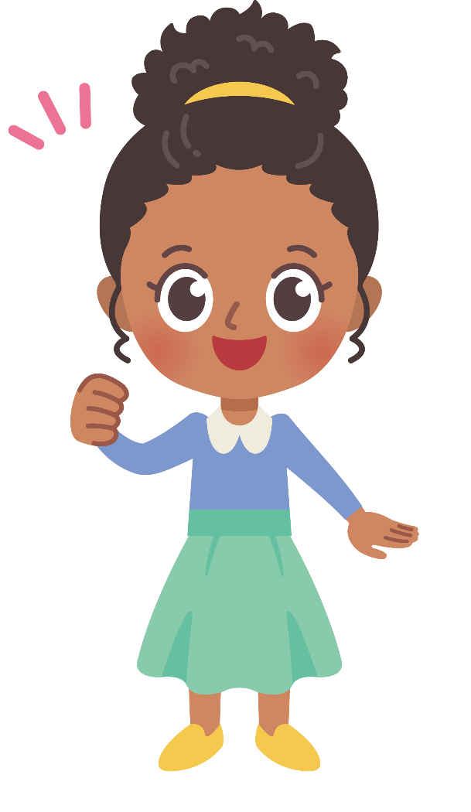


היי אמונה, כבר הרבה זמן לא נפגשנו!
לא רק הרבה זמן עבר מאז... גם הרבה מים זרמו מאז...

Slide 4

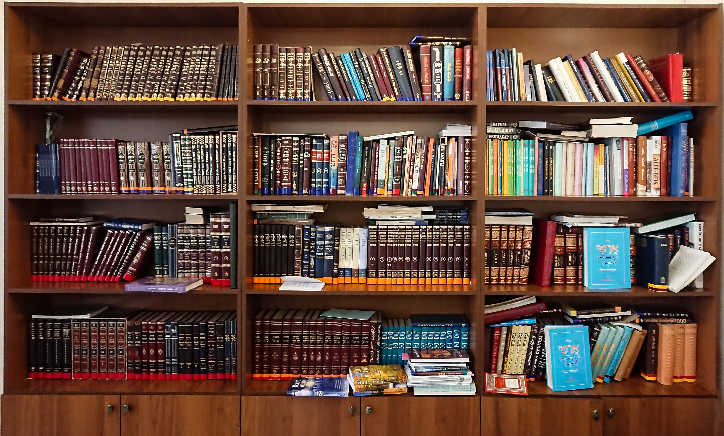
נחשפתי בתקופה הזו למעיין נובע! בלתי נדלה! עצום!
את מכירה את הספרים הללו?

Slide 5


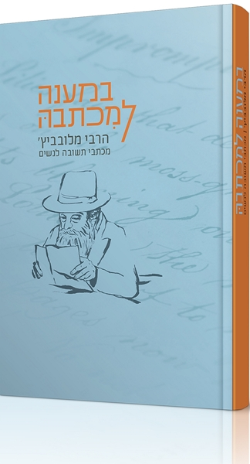

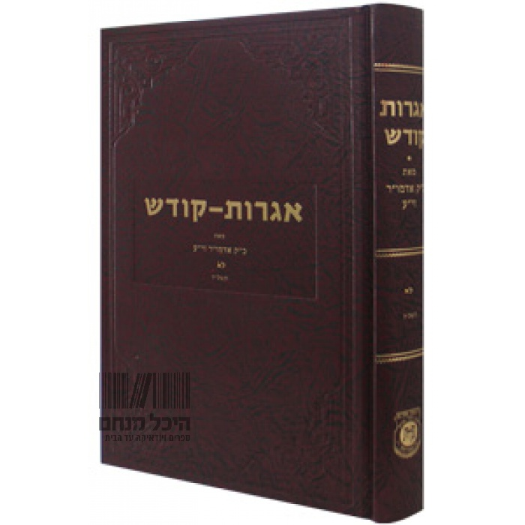
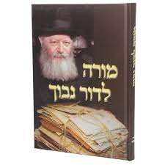
מה אתכן? אתן מכירות את הספרים הללו?
מה המשותף להם?
מי מכן עיינה בהם? באיזו הזדמנות? מה למדתן?

Slide 6

זהו, שלא סתם דיברתי על "מעיין" ו"עיון"...
פשוט, מהרגע שהתחלתי ללמוד את המכתבים של הרבי, החיים שלי השתנו!!
הרבי כתב אין ספור מכתבים – הם בעצם "התורה שבכתב" של הרבי,
כך שהלימוד בהם הוא כלי משמעותי בהתקשרות לרבי...
ויש בהם מענה לשאלות רבות בתחומים שונים.
נו.. בסדר... אבל את יודעת, שאותי בעיקר מעניין ה"למעשה!"

Slide 7

יודעת! אז ראשית, גם מכתבים, שמתייחסים לתובנות ולהשקפת עולם, עושים סדר בראש ומשפיעים על ההתנהגות והעשייה שלנו.
חוץ מזה הרבי גם נותן במכתביו הרבה עצות מעשיות,
שיכולות לעזור לנו לממש את תפקידנו, כדור השביעי והחביב, להוריד את השכינה למטה.
זה בטח בעיקר לאנשים מבוגרים...

Slide 8
לאו דווקא! זה גם בשבילנו! הרבי הוא הרי הראש של כל בני ישראל, והוא חשב גם על הצעירים ואפילו על הילדים!
ישנם גם מכתבים רבים, שהרבי כתב כמענה לנערות, ולבני נוער בכלל.
הדבקת אותי בהתלהבות שלך! קדימה! מתחילים ללמוד ביחד.... יש לי הרבה שאלות...

Slide 9

מוזמנות להצטרף אלינו!

Slide 10
או.קיי...
אז יש באמת שאלה, שמטרידה אותי כבר זמן רב:
בבת מצווה שלי הדגישו בפני פעמים רבות, שמעתה אני מקבלת עלי "עול מצוות". הביטוי הזה מרגיש לי קצת כבד... ממש עול... משהו כזה מגביל, שנוטל ממני את חופש הפעולה...
למה אני צריכה להיות כפופה לכל החוקים – המצוות, שמכתיבים לי איך להתנהג ומה עלי לעשות?
אולי עדיף, שאני בעצמי אחקור, אבדוק ואקבע באופן חופשי, בהתאם לחשיבה האישית שלי, כיצד עלי להתנהג?

Slide 11
אכן, השאלה הזאת איננה מטרידה רק אותך...
נערה ממינסוטה כתבה על כך לרבי, וזכתה לקבל ממנו מכתב עם הסבר מאוד נרחב בנושא:

Slide 12


מכתב הרבי
ב"ה, ו' שבט תשל"א
הנערה מרת...
מיניאפוליס מינסוטה
ברכה ושלום!
מכתבך הגיעני באיחור מה. כתבת אודות חוסר הוודאות שיש לך כלפי קיום תורה ומצוות, היות וסבורה את, שחיים בהתאם לתורה ומצוות הינם חיים מגבילים; יש בהם משום הגבלה של כושר היצירה האישי, במיוחד בנושא חשיבה ובחירה עצמית וכו'...
... אני מניח, שהתרשמותך הנ"ל נובעת מההבנה השטחית של המונח "קבלת עול תורה ומצוות", מכיוון שהמילה "עול" מעוררת את האסוציאציה של הגבלה.
לאמיתו של דבר, קיימים בחיי היום-יום דברים רבים אותם מקבל האדם כמובנים מאליהם אפילו אם מדובר באדם משכיל ומוכשר, בעל נטייה להעמקה וחקירה...

Slide 13
מ... מ... הרבי טוען, שבעצם ישנם הרבה חוקים וכללים בעולם בכלל, שאנחנו מקבלים אותם כמובנים מאליהם... בלי לבדוק ולחקור?
נכון. אני נזכרת, שבשיעור מתמטיקה המורה לימדה איזה "חוק" חדש, וכשביקשתי שתוכיח לי אותו, היא אמרה, שכבר חוקרים רבים לפני בדקו את זה... אנחנו משתמשים ומתנהלים לפי חוקים ומשפטים מתמטיים שונים מבלי לחקור אותם...

Slide 14
הדוגמא שהבאת מצויינת, אבל אני מדברת על חוקים, שמשפיעים על ההתנהגות ועל המעשים שלנו... לא רק על החשיבה והלמידה... גם הרבי מזכיר בשורות שקראנו, דברים שבחיי היום יום מקבלים אותם כמו שהם...
את צודקת!!
הנה... בואי נמשיך לקרוא, הוא גם מביא דוגמאות מחיי היום יום להסתמכות שלנו על דברים, שקבעו אחרים:

Slide 15

מכתב הרבי
לדוגמא, אדם ימריא במטוס בלא שילמד קודם את כללי האוירודינמיקה וכו', כדי לוודא שאמנם טיסה היא דבר בטוח, שאכן יביאנו המטוס ליעדו בזמן המתוכנן.
נתונים אלו נתקבלו אצלו כמובנים מאליהם למרות שהוא עצמו לא עסק באימותם.

Slide 16
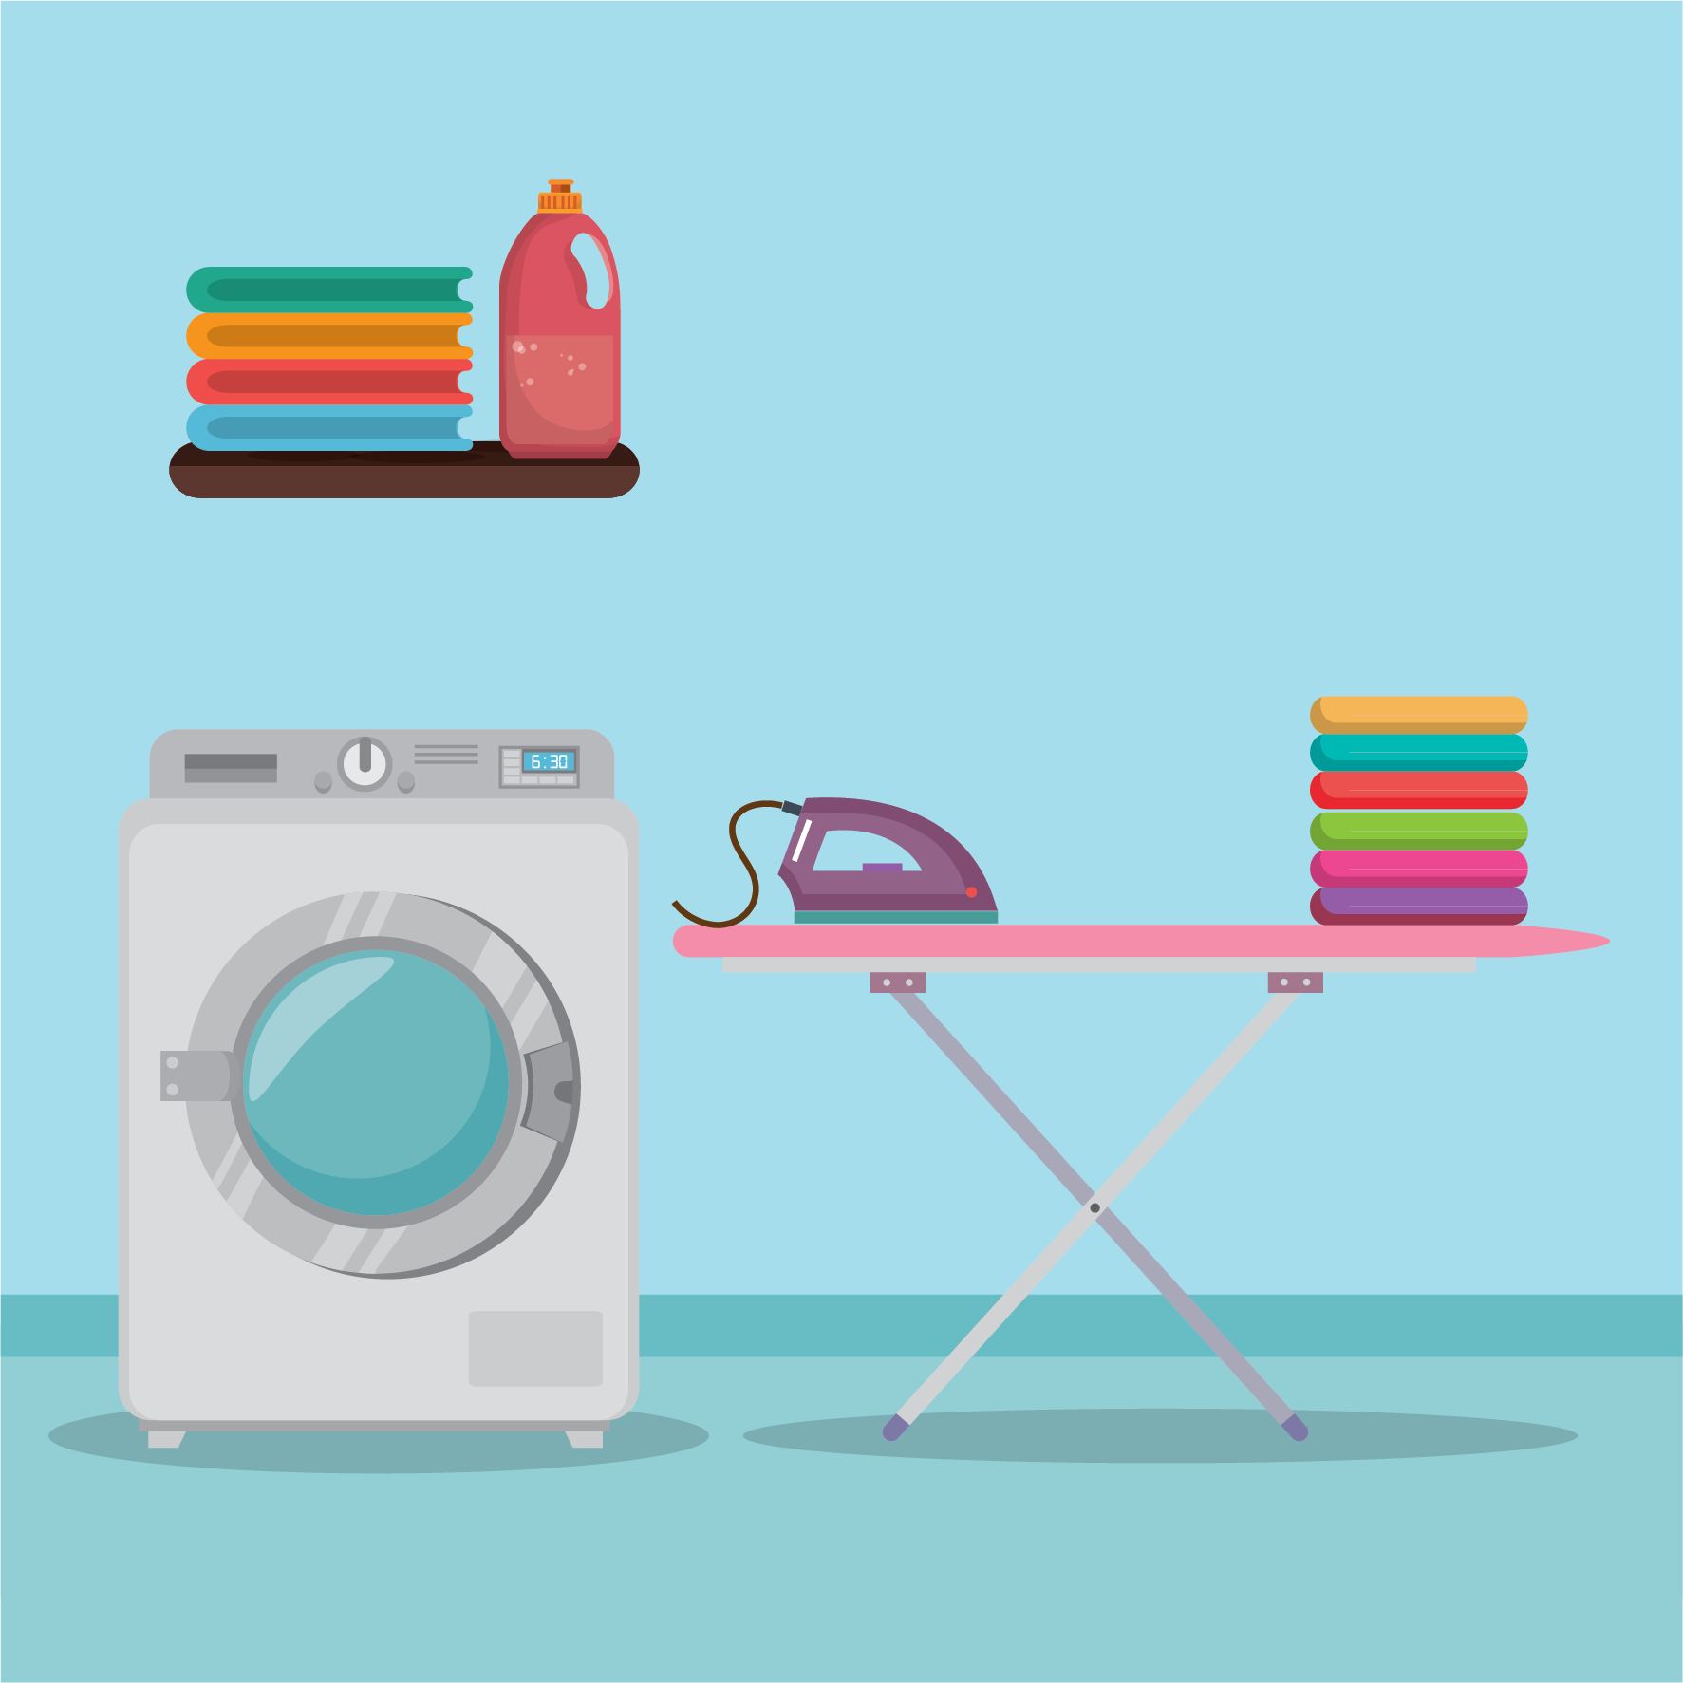
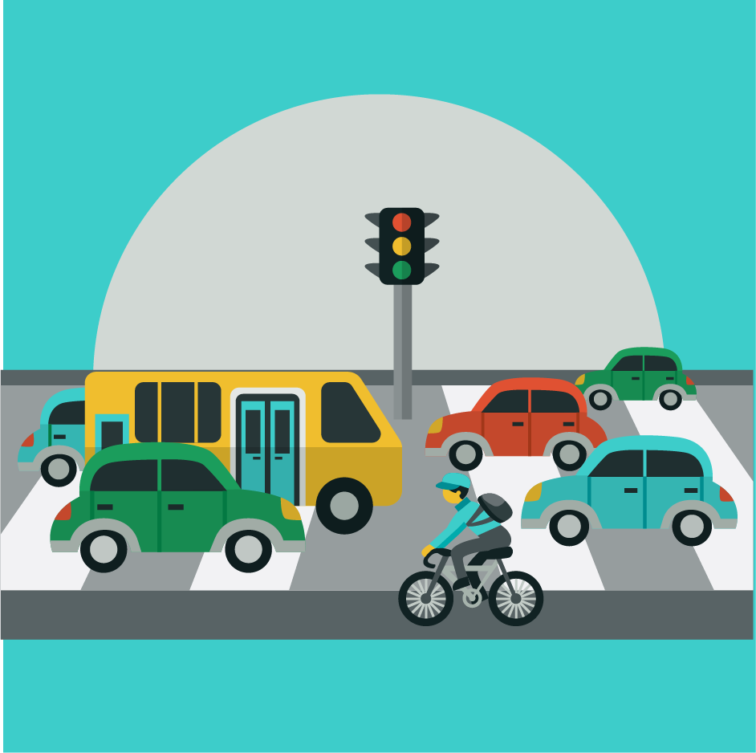
אולי יש לכן, בנות, דוגמאות נוספות לכך?
תוכלנה לקבל השראה מהתמונות:

Slide 17
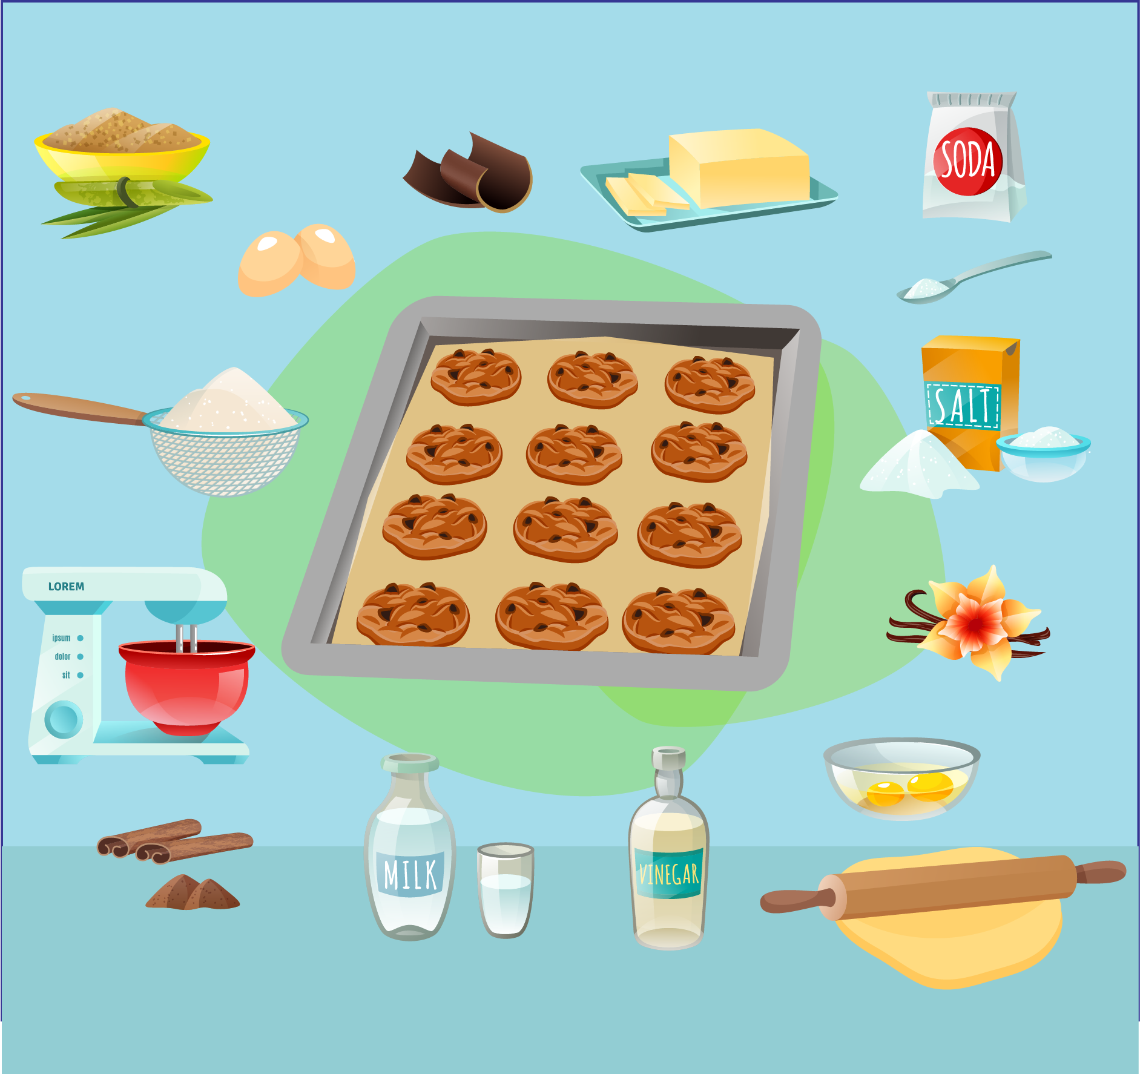

אולי יש לכן, בנות, דוגמאות נוספות לכך?
תוכלנה לקבל השראה מהתמונות:

Slide 18
גם הרבי מעלה במכתב דוגמא נוספת:
ניקח דוגמא נוספת, מתחום הבריאות:
קיימים דברים אשר לגביהם נקבע בבירור כי הם מועילים או מזיקים לבריאותו של אדם. איש לא יתחיל לבדוק את היעילות או את מידת הנזק של תרופה מסויימת על ידי התנסות אישית.
אפילו אדם שיש לו נטייה מיוחדת לעסוק במחקר ונסיונות, בוודאי יבחר לו תחומים שעדיין לא עסקו בהם אחרים. זוהי גישה מובנת והגיונית. כי כאשר מומחים ואנשי מדע בדקו וחקרו תחומים מסויימים וקבעו מה מועיל ומה מזיק לבריאות, או שקבעו שיטות כיצד לקדם את פיתוח הטכנולוגיה, הרי, במקרה הטוב ביותר, יהיה בזה משום בזבוז זמן, לחזור על חקירות וקביעות אלו מראשיתן. נוסף על כך, אין כל ביטחון שלא ישגה ויגיע למסקנות מוטעות העלולות להובילו לתוצאות הרסניות, כפי שקרה אמנם במקרים שונים.

Slide 19
כל האמור לעיל ביחס לבריאות הגוף, מתאים גם ביחס לבריאות הנפש, ולדרך בה תשיג הנשמה את שלימותה...
ברור ומובן כי הקדוש-ברוך-הוא אשר הוא בורא האדם והעולם כולו, הינו הסמכות העליונה והבלעדית, היודע לקבוע מה טוב לאדם ולעולם שבו הוא חי.
הוא אשר סיפק לנו בטובו תוצאות סופיות ומושלמות, בהודיעו לנו שאם ינהג האדם בחיי היום-יום שלו בדרך התורה והמצוות, מובטח הוא, שתהיה לו נשמה בריאה בגוף בריא וייטב לו בעולם הזה ובעולם הבא...
בין לאלו שיש להם נטיות וכישורים למחקר עצמי ובין לאלו החסרים נטייה מעין זו.

Slide 20
פשוט: "הוראות יצרן"...
כן.. כמו, שכאשר אני רוצה לכבס בגד שקניתי, אני בודקת תחילה את הוראות היצרן כיצד לכבס, ופועלת לפי ה"חוקים" שהוא קבע. לא אקח סיכון לחקור ולנסות בעצמי.... כדי שלא אהרוס את הבגד...
גם את מכונת הכביסה אפעיל בהתאם להנחיות ההפעלה...

Slide 21

אז... אם זה כל כך מובן מאליו, שעלינו לקיים את התורה והמצוות – חוקי יצרן העולם, מדוע מכנים זאת "עול" מצוות?
גם לכך יש התייחסות במכתב של הרבי בהמשך, אך לפני כן אשאל אותך שאלה:

Slide 22
וגם אתכן:
מה ישפיע יותר על אחותך הקטנה לא לאכול ממתק מסויים:
אם יאמרו לה, שהסוכריה איננה בריאה...
או שמא יאמרו לה, שהסוכריה איננה כשרה?
מדוע?

Slide 23
הרבי, כאמור, מתייחס גם לכך:
את הביטוי "עול" בעניין קבלת תורה ומצוות בחיי היום-יום, יש להבין מתוך התייחסות לטבע האנושי המחייב אותנו לנהוג על-פי ציוויים. כי טבע האדם ויצרו הרע הם הדוחפים את האדם להיכנע לפיתויים.
הפיתוי מתוק בתחילתו אבל מר בסופו, אולם טבע האדם נוטה להתעלם מהתוצאות המרות למען הסיפוק הראשוני.
רואים אנו, למשל, ילדים, ולעיתים תכופות אף מבוגרים, אשר הוזהרו כי אכילה מוגזמת של מאכלים מסויימים עלולה להזיק להם ולגרום להם מחלה במועד מאוחר יותר, עד כדי איבוד אפשרות האכילה למשך זמן ממושך. למרות זאת מתעלמים הם מידיעה ברורה זו, בכדי לספק את תאוות האכילה הרגעית.
על דרך זה הטיל עלינו ה' את "עול" התורה והמצוות וציוונו לקיימן בין אם נבין טעמיהן ובין לאו. יהיה הפיתוי לסטות מהן גדול ככל שיהיה, מכל מקום חייבים אנו לקיימן ללא פקפוקים.
בברכה.

Slide 24
וואו! אז ה"עול" הזה הוא בעצם לטובתי!
הוא גורם לי לקבל את המצוות באופן יותר סמכותי – לדעת באופן חד משמעי, שכל העניין הזה הוא רק למעני ולטובת העולם כולו, כי אלו ההוראות של מי שברא אותי!
ולא להתפתות למה שנראה כמתוק..... אבל, הוא בסופו מר...

Slide 25
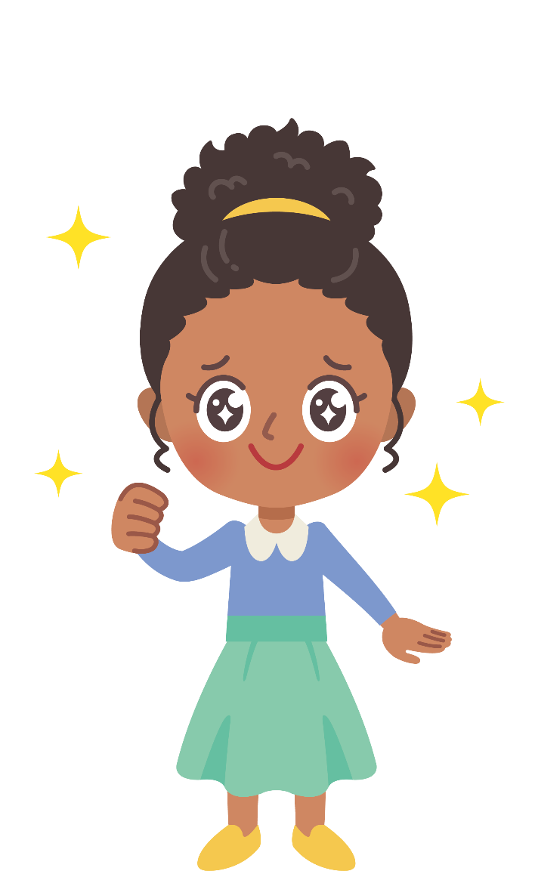
עכשיו אני מבינה כמה המצוות הן המתוקות!
תודה לך רבי! תודה לך בינה על הטעימה המתוקה הזו...
תודה לכן בנות על שיתוף הפעולה!
מדוע?

